Slide 1
Sử dụng AI trong quản lý Thu Chi

Slide 2
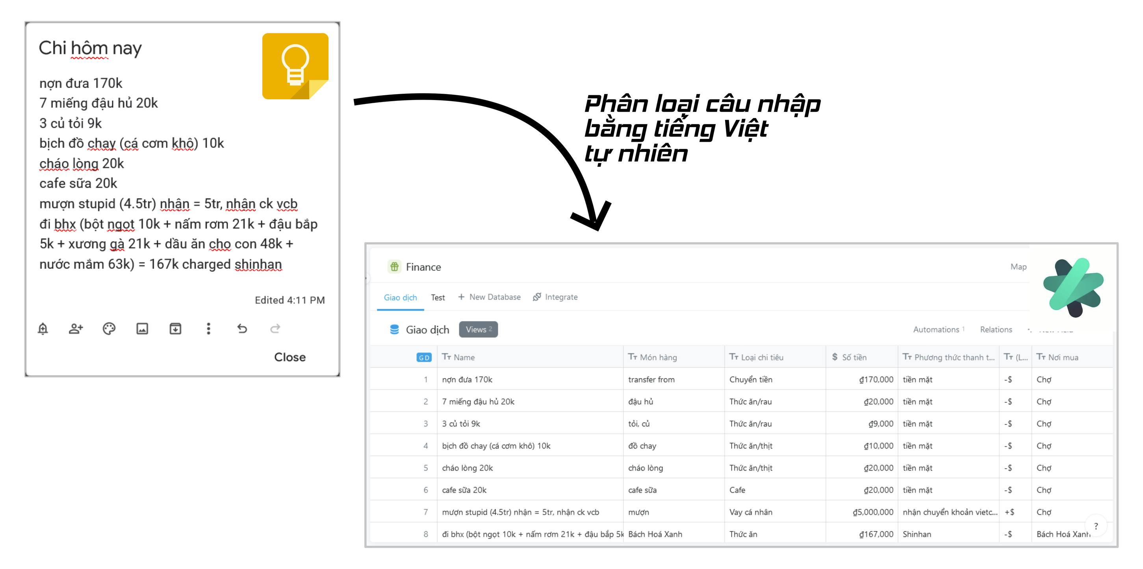
Mục tiêu của đề tài.

Slide 3
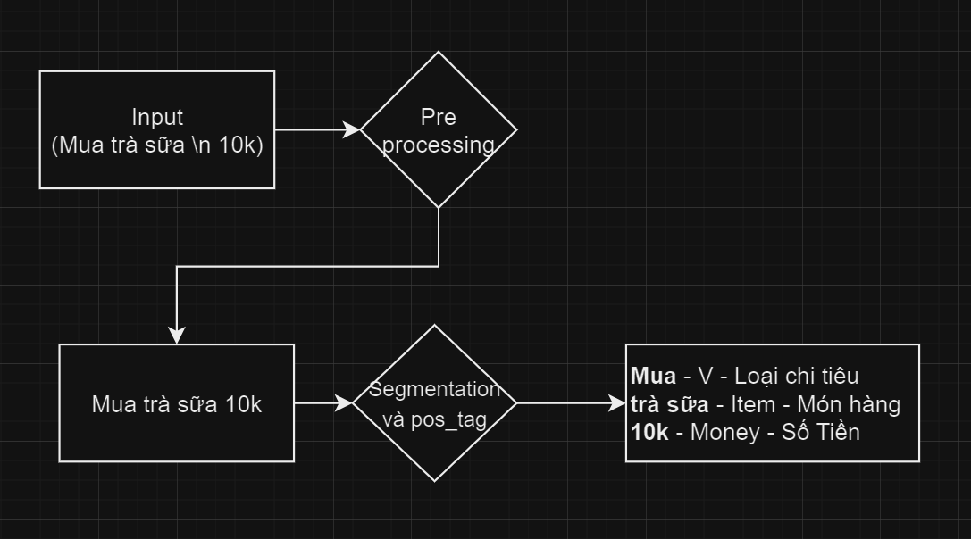
Biền đồ hoạt động.

Slide 4
Kết quả đã đạt được :
INPUT
Mua gạo 10kg 300k.
Cà phê sáng 15k.
sáng nay mua bánh mì 200k, gạo 2 triệu ở tạp hóa chuyển khoản.
OUTPUT
Mua/V gạo/Item 10kg/Nu 300k/Money ./.
Cà_phê/Item sáng/Time 15k/Money ./.
sáng_nay/Time mua/V bánh_mì/Item 200K/Money ,/, gạo/Item 2_triệu/Money ở/Prep tạp_hóa/Place chuyển_khoản/Method ./.

Slide 5
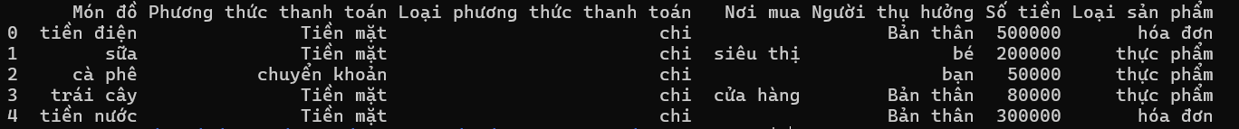
Xử lý và phân loại dữ liệu
Input.
Thanh toán tiền điện tháng này 500 k.
Mua sữa cho bé ở siêu thị 200k.
Cà phê với bạn 50k chuyển khoản .
Mua trái cây ở cửa hàng 80.
Thanh toán tiền nước 300k.
Output.

Slide 6
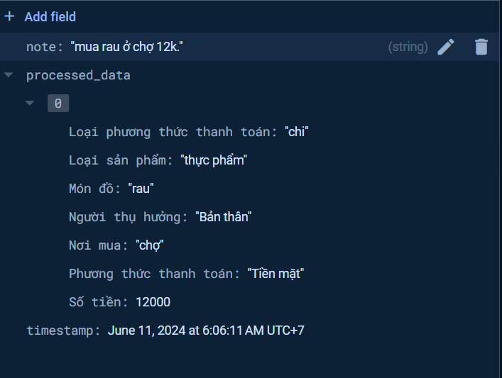
Thực hiện lưu trữ trên Firebase

Slide 7
Giới thiệu về mô hình RDRPOSTagger
RDRPOSTagger là gì?
Công cụ NLP tiên tiến dành cho gán nhãn từ loại (POS tagging) được phát triển bởi Trung Nguyen, Dai Quoc Nguyen, Dat Quoc Nguyen, Mark Dras và Mark Johnson.
Đặc điểm nổi bật:
Sử dụng phương pháp Ripple Down Rules (RDR) và Single Classification Ripple Down Rules (SCRDR) để gán nhãn hiệu quả.
Đặc biệt hiệu quả trong việc xử lý ngôn ngữ phức tạp và giàu hình thái từ như tiếng Việt.

Slide 8

Các thành phần của RDRPOSTagger
Utility: Chức năng đánh giá hiệu suất, tạo từ điển phổ biến, và tiền xử lý dữ liệu.
Initial-tagger: Gán nhãn ban đầu dựa trên từ điển và các quy tắc đơn giản.
SCRDR-learner: Xây dựng và cập nhật cây SCRDR với các quy tắc mới cho các trường hợp ngoại lệ.
SCRDR-tagger: Áp dụng cây SCRDR để gán nhãn từ loại cho văn bản đầu vào.

Slide 9
Ưu điểm nổi bật của RDRPOSTagger
Độ chính xác cao: Học hỏi từ các quy tắc mới, thích ứng để xử lý hiệu quả các trường hợp ngoại lệ và nghĩa đa dạng.
Khả năng mở rộng và tùy chỉnh: Dễ dàng mở rộng và tùy chỉnh để đáp ứng nhu cầu cụ thể của các ngôn ngữ khác nhau.
Hiệu suất cao: Hoạt động tốt trên các tập dữ liệu lớn, lý tưởng cho các ứng dụng NLP thời gian thực.

Slide 10
Phương pháp Ripple Down Rules (RDR)
Nguyên lý: Phương pháp học máy có giám sát, dựa trên quy tắc.
Quy trình:
Tạo quy tắc ban đầu: Bắt đầu với các quy tắc cơ bản do chuyên gia xây dựng.
Phân loại trường hợp: Áp dụng các quy tắc hiện có để phân loại các trường hợp mới.
Xử lý ngoại lệ: Tạo quy tắc mới cho các trường hợp không phù hợp.
Duy trì hệ thống quy tắc: Cập nhật liên tục các quy tắc để cải thiện độ chính xác và hiệu quả.

Slide 11
Single Classification Ripple Down Rules (SCRDR)
Cấu trúc: Cây nhị phân với các nút đại diện cho các quy tắc "nếu... thì..." dựa trên đặc trưng của từ.
Chức năng: Tự điều chỉnh và học hỏi từ các trường hợp mới để cải thiện độ chính xác trong gán nhãn.

Slide 12
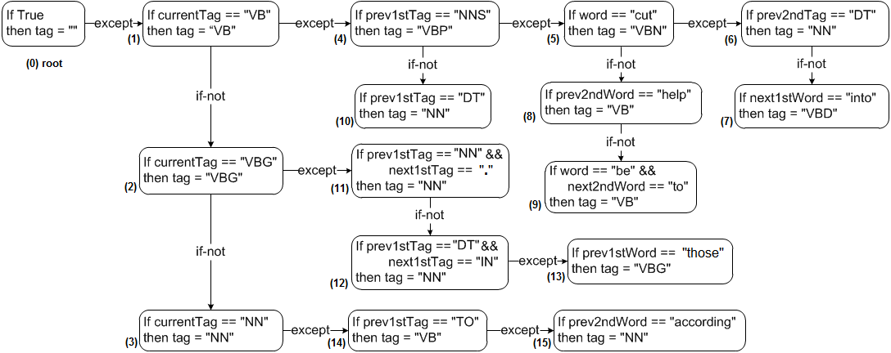
Cây SCRDR gán nhãn từ cho tiếng anh

Slide 13
Nguyên lý hoạt động của SCRDR
Khởi tạo Quy tắc Cơ bản: Bắt đầu với quy tắc hoặc tập hợp quy tắc từ kiến thức sẵn có.
Áp dụng Quy tắc để Phân loại: Sử dụng quy tắc hiện tại để phân loại các trường hợp mới, nếu khớp và chính xác, quy tắc được giữ nguyên.
Xử lý Ngoại lệ: Tạo quy tắc mới khi quy tắc hiện tại không chính xác, thêm vào cây dưới dạng nhánh "except" hoặc "if-not".
Cấu trúc Cây Quyết định: Mỗi nút chứa một quy tắc với hai nhánh có thể, cho phép phân loại phức tạp và đa dạng.
Học hỏi và Thích ứng liên tục: Hệ thống tự cập nhật khi xử lý dữ liệu mới, tăng độ chính xác và thích ứng.

Slide 14
Ưu và Nhược điểm của SCRDR
Ưu điểm:
Đơn giản, hiệu quả, dễ quản lý và mở rộng.
Bảo trì và cập nhật thuận tiện.
Hiệu quả với bài toán phân loại phức tạp.
Nhược điểm:
Đòi hỏi chuyên môn cao để xây dựng và duy trì.
Khó xử lý dữ liệu mơ hồ hoặc không rõ ràng.
Quản lý phức tạp với cây quyết định lớn.
Khả năng thích ứng hạn chế so với mô hình học máy hiện đại.

Slide 15
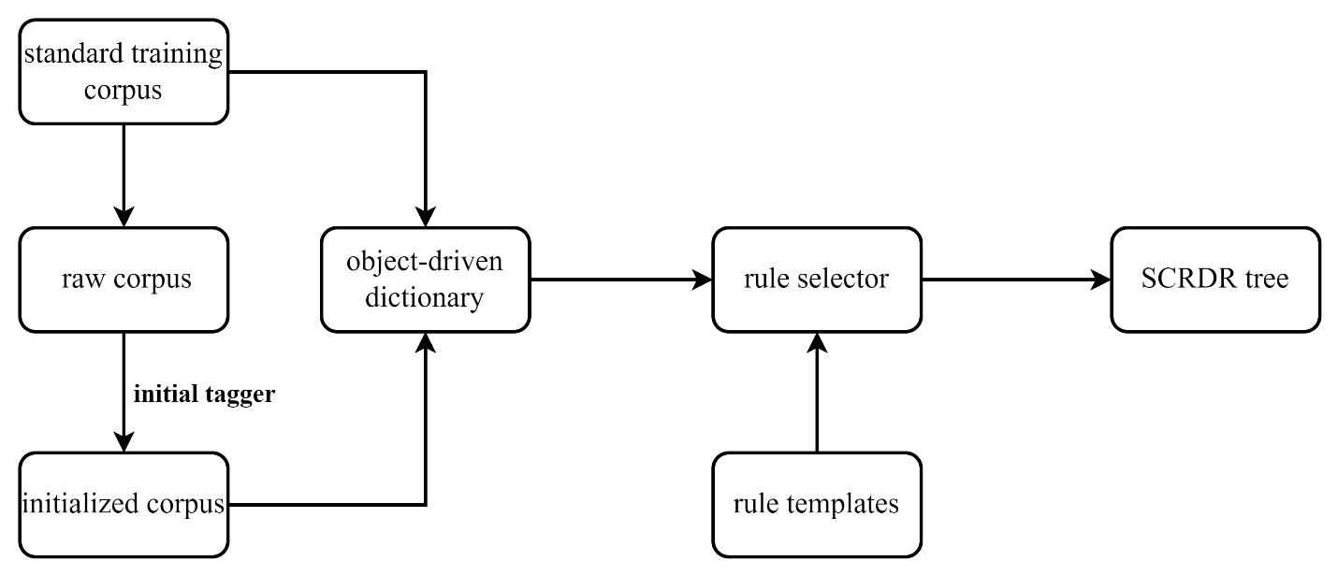
CÁCH TIẾP CẬN
Notes:
1. Tập dữ liệu đào tạo tiêu chuẩn (Standard training corpus):
Mô tả: Bộ văn bản đã được gán nhãn từ loại (POS tags) chính xác bằng cách thủ công.
Chức năng: Sử dụng để so sánh và đánh giá các dự đoán của mô hình.
2. Tập dữ liệu thô (Raw Corpus):
Mô tả: Tập dữ liệu chưa được gán nhãn từ loại (POS tags).
Chức năng: Dữ liệu đầu vào cho mô hình để học cách gán nhãn.
3. Bộ gán nhãn ban đầu (Initial Tagger):
Mô tả: Sử dụng một từ điển được xây dựng từ tập dữ liệu đào tạo tiêu chuẩn để gán nhãn cho các từ trong tập dữ liệu thô.
Chức năng: Tạo nhãn sơ bộ cho mỗi từ, bao gồm xử lý từ không có trong từ điển thông qua hậu tố và các biểu thức chính quy.
4. Corpus đã khởi tạo (Initialized Corpus):
Mô tả: Kết quả của quá trình gán nhãn ban đầu.
Chức năng: Sử dụng để so sánh với tập dữ liệu đào tạo tiêu chuẩn và tạo ra từ điển đối tượng điều khiển.
5. Từ điển đối tượng điều khiển (Object-Driven Dictionary):
Mô tả: Từ điển được tạo ra bằng cách so sánh corpus khởi tạo với tập dữ liệu đào tạo tiêu chuẩn.
Chức năng: Nắm bắt ngữ cảnh của từ trong cửa sổ 5 từ và nhãn khởi tạo hiện tại của nó, cùng với nhãn chính xác từ dữ liệu đào tạo tiêu chuẩn.
6.Rule Templates (Mẫu Quy Tắc)
Mẫu quy tắc là các mẫu để tạo ra các quy tắc cụ thể từ các đối tượng và nhãn chính xác trong từ điển đối tượng điều khiển.
Chúng cung cấp khuôn mẫu để xây dựng các quy tắc cụ thể.
Mô tả ngắn về các mẫu quy tắc được hiển thị trong Bảng 2.
6. Bộ chọn quy tắc (Rule Selector):
Mô tả: Chọn các quy tắc phù hợp nhất từ các mẫu quy tắc để xây dựng cây SCRDR.
Chức năng: Sử dụng các cặp đối tượng và nhãn chính xác để tạo ra các quy tắc cụ thể.
7. Cây SCRDR (SCRDR Tree):
Mô tả: Cây được xây dựng từ các quy tắc được chọn bởi bộ chọn quy tắc.
Chức năng: Xử lý các đối tượng để xác định nhãn cuối cùng, bao gồm cả việc thêm các quy tắc ngoại lệ khi cần thiết.

Slide 16
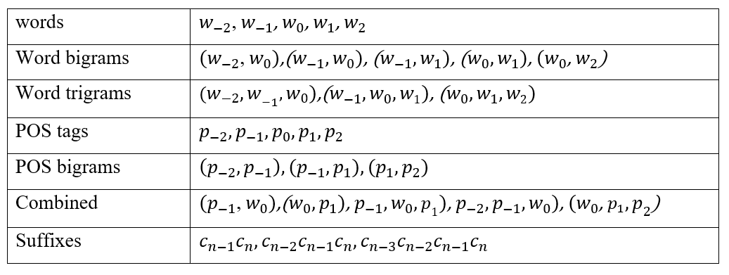
Bảng mô tả ngắn về mẫu quy tắc

Slide 17
Ví dụ về các mẫu quy tắc
Mẫu quy tắc 2: if previous1stWord == “object.previous1stWord” then tag = “correctTag”
Mẫu quy tắc 3: if word == “object.word” then tag = “correctTag”
Mẫu quy tắc 4: if next1stWord == “object.next1stWord” then tag = “correctTag”
Mẫu quy tắc 10: if word == “object.word” && next2ndWord == “object.next2ndWord” then tag = “correctTag”
Mẫu quy tắc 15: if previous1stTag == “object.previous1stTag” then tag = “correctTag”
Mẫu quy tắc 20: if previous1stTag == “object.previous1stTag” && next1stTag == “object.next1stTag” then tag = “correctTag”

Slide 18
Quá trình Học của Mô hình SCRDR trong RDRPOSTagger

Slide 19
Xác định Các Quy tắc Ngoại Lệ Cần Thêm
Mỗi nút trong cây SCRDR, ký hiệu là nút η, sẽ được xét xem có cần thêm quy tắc ngoại lệ mới hay không.
Điều này được quyết định bởi tập hợp các cặp Object và correctTag (được gọi là Θη) mà tại đó nút η là nút cuối cùng được kích hoạt (fired) và trả về nhãn POS không chính xác cho các Object này.
Nếu nhãn được nút η trả về không phải là nhãn chính xác (correctTag), quy tắc ngoại lệ mới sẽ được thêm vào để sửa lỗi này.

Slide 20
Lựa Chọn Quy tắc Ngoại Lệ Mới
Quy tắc mới phải thỏa mãn một số ràng buộc:
Nếu nút η ở tầng k trong cây SCRDR và k > 1, điều kiện của quy tắc mới không được thỏa mãn bởi các Object mà nút η đã trả về nhãn chính xác.
Chọn quy tắc có điểm số S cao nhất, với S = A − B, trong đó A là số lượng Object thỏa mãn điều kiện và nhận nhãn chính xác, B là số lượng Object thỏa mãn điều kiện nhưng nhận nhãn không chính xác.
Điểm số S phải cao hơn ngưỡng nhất định, có hai ngưỡng cho tầng 2 và các tầng cao hơn.

Slide 21
Xử Lý Trường Hợp Không Tìm Thấy Quy tắc Mới Phù Hợp
Nếu không thể lựa chọn quy tắc ngoại lệ mới phù hợp, quá trình sẽ lặp lại tại nút ηρ (nơi quy tắc tại nút η là quy tắc ngoại lệ của quy tắc tại nút ηρ).
Nếu không, quá trình học sẽ tiếp tục với quy tắc ngoại lệ mới được chọn.
Notes:
Bắt đầu Quá Trình Học
Mô tả:
Khởi đầu tại nút (1) với quy tắc gốc: if currentTag == "VB" then tag = "VB".
Thêm quy tắc ngoại lệ để giải quyết các trường hợp cụ thể.
Slide 7: Thêm Quy Tắc Ngoại Lệ
Mô tả:
Ví dụ: if prev1stTag == "NNS" then tag = "VBP" (thêm vào nút (4)).
Tiếp tục thêm các quy tắc mới tại các nút tiếp theo (5, 6).
Slide 8: Lặp Quá Trình Học
Mô tả:
Tiếp tục quá trình học tại nút (4) và thêm các nút mới (5, 6).
Nếu không tìm thấy quy tắc mới tại nút (6), trở lại nút (5) để tìm quy tắc khác.
Slide 9: Thêm Quy Tắc Ngoại Lệ Mới tại Nút (5)
Mô tả:
Ví dụ: if next1stWord == "into" then tag = "VBD" (thêm vào nút (6), nhưng nếu không phù hợp, thêm như nút "if-not" mới, nút (7)).
Slide 10: Kết Thúc Quá Trình Học
Mô tả:
Quá trình lặp lại cho đến khi không tìm thấy quy tắc mới nào thỏa mãn các ràng buộc đã đặt ra.
Đảm bảo rằng mọi trường hợp ngoại lệ đều được xử lý một cách hiệu quả.

Slide 22
Quá trình Gán Nhãn (Tagging Process) của RDRPOSTagger
Bước 1: Gán Nhãn Sơ Bộ
Bước 2: Tạo Đối Tượng (Object) cho Mỗi Từ
Bước 3: Gán Nhãn Cuối Cùng Qua Cây SCRDR
Notes:
Thiết lập ban đầu
Phân tích mã: Tách câu đầu vào thành các từ, lặp qua từng từ để xác định nhãn POS phù hợp.
Xử lý dấu ngoặc kép
Phân tích mã: Xử lý đặc biệt cho các dấu ngoặc kép, sử dụng FREQDICT hoặc các nhãn liên quan đến dấu câu.
Tra cứu Từ điển Trực tiếp
Phân tích mã: Kiểm tra từ trong FREQDICT, cả chữ hoa và chữ thường, để xác định nhãn.
Xử lý Số
Phân tích mã: Nếu từ chứa chữ số ([0-9]+), gán nhãn đặc biệt dành cho số (TAG4UNKN-NUM) từ từ điển.
Gán nhãn dựa trên hậu tố
Phân tích mã: Tạo các mẫu hậu tố cho 2 đến 5 ký tự cuối cùng của từ và kiểm tra chúng trong từ điển.
Gán nhãn dự phòng
Phân tích mã: Gán nhãn dự phòng cho từ viết hoa không rõ (TAG4UNKN-CAPITAL) hoặc nhãn từ chung không rõ (TAG4UNKN-WORD).
Tạo Đầu ra
Phân tích mã: Nối các cặp từ/nhãn thành câu đã gán nhãn và trả về dưới dạng câu đã gán nhãn.

Slide 24
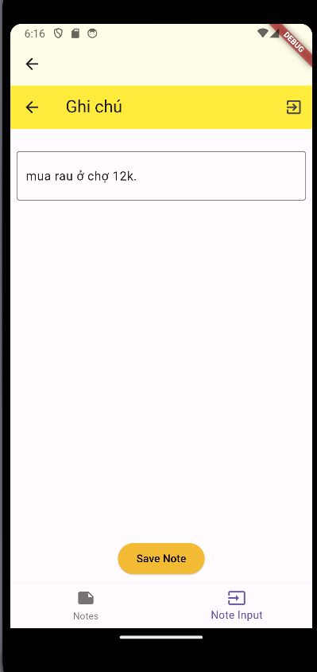
Kết quả mô phỏng

Slide 25
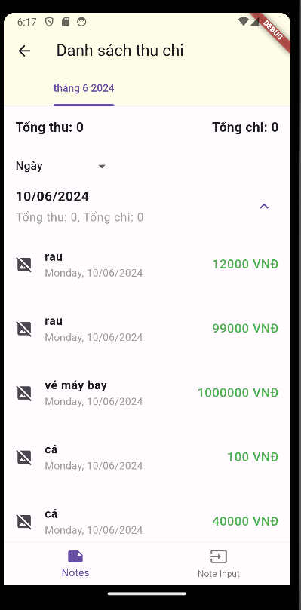
Kết quả mô phỏng

Slide 26
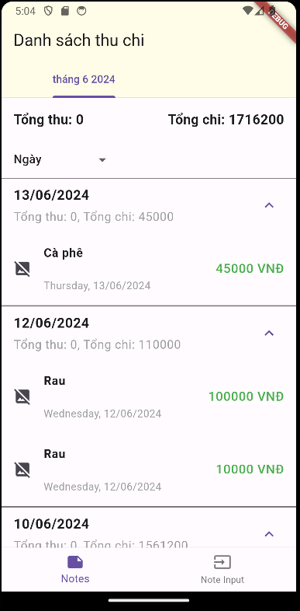
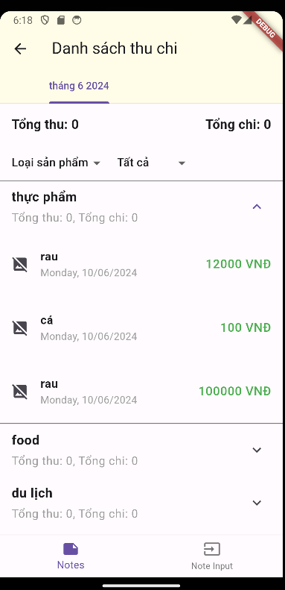
Kết quả mô phỏng

Slide 27
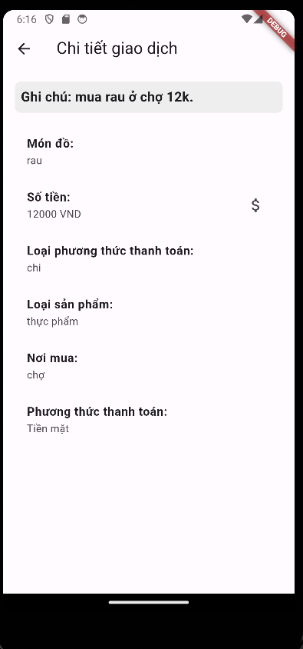
Kết quả mô phỏng

Slide 28
Định hướng trong tương lại:
1. Server ( đến cuối tháng 5)
database
fastapi
docker
2. android app ( đến giữa tháng 6)
1. input nhập
2. danh sách thu chi
3. evaluate model

